Slide 1

Bebeklerde Temel Yaşam Desteği ve OED’nin Birlikte Uygulanması
1- Hasta/yaralı ve kendi güvenliğini sağlar
2- Gerekli ve mümkünse uygulama başlamadan önce bebeği güvenli bir alana taşır.
3- Bebeğin gözleri ile takip etmesi ve sesli uyaran yönüne dönüp dönmediğini kontrol eder.

Slide 2
Bebeklerde Temel Yaşam Desteği ve OED’nin Birlikte Uygulanması
4- Bebek yanıtlı (bilinci yerinde) ise;
Bebekler ayına uygun agulama yapabiliyorsa, göz takibi ve ses takibi varsa 112 acil yardım numarasını arar veya aratır.
Arama sırasında telefonun hoparlörünü açarak telefondaki sağlık görevlisinin direktiflerini dinler.
Bebeğin yanına diz çöker.
Bebeğin boyun ve göğsünü saran sıkı giysileri gevşetir.
Sağlık ekibi gelinceye kadar tehlike yaratmadığı müddetçe bebeği bulunduğu pozisyonda bırakır ve düzenli aralıkla kontrol eder.

Slide 3
Bebeklerde Temel Yaşam Desteği ve OED’nin Birlikte Uygulanması
Bebek yanıtsız (bilinci yerinde değil) ise;
Tek başınıza iseniz;
Hemen etrafına seslenir ve yardım ister.
Yardım çağrısına karşılık veren birisi olursa 112 acil yardım numarasını aramasını ve OED cihazını getirmesini ister.
Yardım çağrısına karşılık veren birisi yoksa 112 acil yardım numarasını kendisi arar.
Arama sırasında telefonun hoparlörünü açar ve telefondaki sağlık görevlisinin direktiflerini dinler.
Yardım çağırma ve ilk yardım basamaklarını eş zamanlı olarak yürütür.

Slide 4
Bebeklerde Temel Yaşam Desteği ve OED’nin Birlikte Uygulanması
Bebek yanıtsız (bilinci yerinde değil) ise;
İki veya daha fazla ilk yardımcı varsa;
İlk yardımcılardan biri bebeğe yardım eder, ikincisi 112 acil yardım numarasını arar ve OED cihazını getirir.

Slide 5
Bebeklerde Temel Yaşam Desteği ve OED’nin Birlikte Uygulanması
5- Hava yolu ve solunumun değerlendirilmesi;
Bebeğin ağız içini kontrol eder.
Hava yolu açıklığını sağlar. Aynı anda “10 saniye” süreyi aşmayacak şekilde solunum kontrolü yapar.
Solunum kontrolü için bebek nefes alıp almadığını ve göğüs kafesinin hareket edip etmediğini kontrol eder.

Slide 6
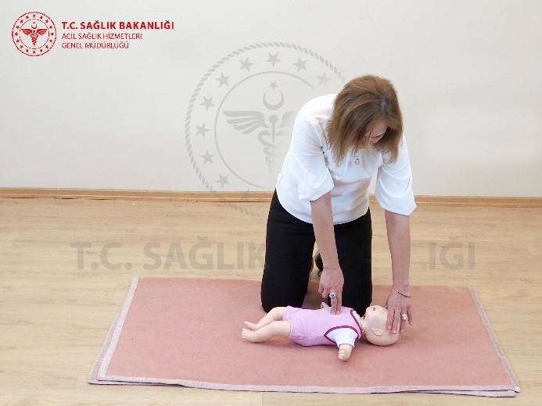
Bebeklerde Temel Yaşam Desteği ve OED’nin Birlikte Uygulanması
Solunum varsa: Bebeği derlenme pozisyonuna getirir ve 112 acil yardım numarası hala aranmamışsa arar ya da aratır.
Solunum yoksa: Temel Yaşam Desteğine başlar

Slide 7
Bebeklerde Temel Yaşam Desteği ve OED’nin Birlikte Uygulanması
6- Göğüs basısı ve uygulanışı;
Göğüs basısı yerinin tespiti;
İki başparmak kullanılarak göğüs basısı tekniği; (iki ilk yardımcı varlığında önerilen tekniktir);
İki meme çizgisi arasından çizilen hayali çizginin ortasına, iman tahtası üzerine başparmaklarını yerleştirir.
Ellerini bebeğin gövdesine sarar.

Slide 8
Bebeklerde Temel Yaşam Desteği ve OED’nin Birlikte Uygulanması
İki parmak kullanılarak göğüs basısı tekniği ; Tek kurtarıcının hem solunum hem göğüs basısı yapması gerektiği durumlarda tercih edilen tekniktir.
İki meme çizgisi arasından çizilen hayali çizginin ortasına, iman tahtası üzerine işaret ve orta parmaklarını yan yana yerleştirir.

Slide 9
Bebeklerde Temel Yaşam Desteği ve OED’nin Birlikte Uygulanması
Göğüs Basısı tekniği;
Göğüs basısı esnasında iman tahtası üzerine aşağı ve dik bir şekilde kuvvet uygular.
Göğüs basısı sırasında iman tahtasının alt ucunda yer alan çıkıntıdan uzak durur.
Bası derinliğini iman tahtası bebekler için 4 cm çökecek şekilde ya da göğüs ön arka çapının 1/3 oranında çöktürülmesi şekilde ayarlar.
Her bası sonrası ellerini iman tahtasından ayırmaksızın göğüs kafesinin eski haline dönmesine izin verir.
Göğüs basıları arası kesinti yapmaz. Zorunlu hallerde yapılacak kesintilerde süre olarak 10 saniyeyi aşmaz.

Slide 10
Bebeklerde Temel Yaşam Desteği ve OED’nin Birlikte Uygulanması
Yalnızca Göğüs Basısı;
Dakikada 100-120 göğüs basısı olacak şekilde bir ritim sağlar ve bunu 2 (iki) dakika boyunca uygular.
Göğüs basısı ve solunum desteği birlikte;
Bebekler için, tek ilk yardımcı, 30 göğüs basısı, 2 (iki) solunum; iki veya daha fazla ilk yardımcı 15 göğüs basısı, 2 (iki) solunum olacak şekilde uygulama yapar.

Slide 11
Bebeklerde Temel Yaşam Desteği ve OED’nin Birlikte Uygulanması
Göğüs basısı ve solunum desteği birlikte;
Uygulamayı iki dakika içinde 5 (beş) kez tekrarlandıktan sonra bebeği kontrol eder.
Göğüs basısı uygulanırken tek ilk yardımcı ise OED cihazı geldiğinde cihazını bağlar ve komutları takip eder. Eğer ikinci bir ilk yardımcı var ise kalp masajına ara vermeksizin ikinci ilk yardımcının OED cihazını hasta/yaralıya bağlamasına izin verir.
OED sesli ve/veya görsel komutlarına uyar.

Slide 12
Bebeklerde Temel Yaşam Desteği ve OED’nin Birlikte Uygulanması
7-Solunum Desteği Uygulanışı;
Havayolu açıklığını (baş geri çene yukarı pozisyonu) sağlar.

Slide 13
Bebeklerde Temel Yaşam Desteği ve OED’nin Birlikte Uygulanması
Ağızdan ağıza ve buruna soluk verme yöntemi;
Küçük bebeklerde kullanır.
Normal bir soluk alır, baş geri çene yukarı pozisyonunda iken bebeğin ağız ve burnuna ağzını yerleştirir ve göğüs kafesi yeterince kalkıncaya kadar bir saniye içerisinde üfler.
Nefesin boşalmasını bekler ve ardından ikinci solunum desteğini uygular.

Slide 14
Bebeklerde Temel Yaşam Desteği ve OED’nin Birlikte Uygulanması
8- Otomatik şok cihazına (OED) ulaşıldığında;
Ped seçimi yapar;
1-8 yaş arası çocuklar için çocuk (pediatrik) pedleri ve çocuk özelliği olan OED’leri kullanır. Ancak OED’nin çocuk modu veya çocuk pedleri yoksa, standart yetişkin OED ve pedlerini kullanır.
OED’yi bebeğin yanına uygun şekilde (yatay konumda) yerleştirir.
OED kapağı açıldığında otomatik olarak açılan bir model değil ise açma düğmesine basarak cihazı çalıştırır.
Cihazın yaptığı sesli ve/veya görsel komutları takip ederek pedleri paketinden çıkarır.
Pedler OED’ye takılı değil ise takar.
Pedleri göğsün neresine yerleştirilmesi gerektiğini gösteren şemaya uygun olarak çıplak göğse sıkıca yerleştirir.

Slide 15
Bebeklerde Temel Yaşam Desteği ve OED’nin Birlikte Uygulanması
Çocuk 8 (sekiz) yaşın altında ve pedler çok büyükse, birbirine değme riski varsa; ön-arka pozisyonu kullanır. Pedlerden birini üst arkaya (kürek kemikleri arasına) diğer pedi ise göğsün ön kısmına yerleştirir (mümkünse hafifçe sola).
İki ilk yardımcı var ise; birisi göğse pedleri yerleştirirken diğeri Temel Yaşam Desteğine devam eder.

Slide 16
Bebeklerde Temel Yaşam Desteği ve OED’nin Birlikte Uygulanması
Pedlerin bebeğin göğsünde birbirine değmediğinden emin olur.
OED kalp ritmini analiz ederken, bebeğe dokunmaz ve çevredekileri de bebeğe dokunmamaları için yüksek sesle uyarır (cihazın sesli yönlendirmesi bunu size söyler).

Slide 17
Bebeklerde Temel Yaşam Desteği ve OED’nin Birlikte Uygulanması
Şok verilecekse;
Bebeğe dokunmaz ve kimsenin de dokunmasına izin vermez.
Cihazın yönlendirmelerini takip eder (OED tam otomatik ise şoku kendisi verir, yarı otomatik ise cihaz düğmeye basmanızı ister).
Şok sonrası “Temel Yaşam Desteğine” başlar.

Slide 18
Bebeklerde Temel Yaşam Desteği ve OED’nin Birlikte Uygulanması
Şok gerekli değil ise;
Cihazın yönlendirmelerini takip eder.
Temel Yaşam Desteğine başlanır.
Temel yaşam desteğine ;
Bebek düzelinceye, ilk yardımcı tükeninceye veya sağlık ekipleri olay yerine gelinceye kadar devam edilir.
9- OED ve Temel Yaşam Desteği uygulamasından sonra yaşam belirtisi (hareket, öksürük veya normal soluk alıp verme, gözlerin açılması gibi) gösteren hasta/yaralıya derlenme pozisyonu verir.
10- Kesinlikle cihazı kapatmaz ve pedleri çıkarmaz.
DİKKAT!!!
OED cihazına ulaşılamayan durumlarda sadece TYD uygulanır.

Slide 19


